Slide 1




Τίτλος Μαθήματος
Ενότητα 4 : Θεωρίες Μάθησης και ΤΠΕ: Συμπεριφορισμός
Βασίλειος Κόμης
ΤΕΕΑΠΗ

Slide 2
Άδειες Χρήσης
Το παρόν εκπαιδευτικό υλικό υπόκειται σε άδειες χρήσης Creative Commons.
Για εκπαιδευτικό υλικό, όπως εικόνες, που υπόκειται σε άλλου τύπου άδειας χρήσης, η άδεια χρήσης αναφέρεται ρητώς.

Slide 3
Χρηματοδότηση
Το παρόν εκπαιδευτικό υλικό έχει αναπτυχθεί στα πλαίσια του εκπαιδευτικού έργου του διδάσκοντα.
Το έργο «Ανοικτά Ακαδημαϊκά Μαθήματα στο Πανεπιστήμιο Πατρών» έχει χρηματοδοτήσει μόνο τη αναδιαμόρφωση του εκπαιδευτικού υλικού.
Το έργο υλοποιείται στο πλαίσιο του Επιχειρησιακού Προγράμματος «Εκπαίδευση και Δια Βίου Μάθηση» και συγχρηματοδοτείται από την Ευρωπαϊκή Ένωση (Ευρωπαϊκό Κοινωνικό Ταμείο) και από εθνικούς πόρους.

Slide 4
Σκοποί ενότητας
Η συνοπτική παρουσίαση
  των βασικών αρχών της συμπεριφοριστικής θεωρίας μάθησης και τα πιο γνωστών της μοντέλων
  και το πως επηρεάζει την ένταξη των ΤΠΕ στην εκπαίδευση και τη σχεδίαση υπολογιστικών εκπαιδευτικών εφαρμογών.
Η έμφαση δίνεται
  στο πως η συμπεριφοριστική θεωρία επιδρά στο σχεδιασμό και την ανάπτυξη διδακτικών συστημάτων με τη χρήση υπολογιστικών και δικτυακών τεχνολογιών.

Slide 5
Έννοιες – Κλειδιά
Διδακτική μηχανή Εκπαιδευτικό λογισμικό Συμπεριφοριστική θεωρία Σχολή της συμπεριφοράς Προγραμματισμένο βιβλίο Προγραμματισμένη διδασκαλία Διδακτικός σχεδιασμός Λογισμικό κλειστού τύπου Γραμμική οργάνωση της πληροφορίας | Μέθοδος πολλαπλών επιλογών Κλασική διδασκαλία Διδασκαλία με τη βοήθεια του Υπολογιστή Λογισμικό καθοδήγησης και διδασκαλίας Λογισμικό εξάσκησης και πρακτικής Τεστ

Slide 6
Υπολογιστές και Εκπαίδευση
Τέσσερις προσεγγίσεις στην εκπαιδευτική πρακτική
Μαθαίνω για τους υπολογιστές (υπολογιστής γίνεται αντικείμενο εκμάθησης)
B. Μαθαίνω από τους υπολογιστές (ο υπολογιστής έχει ρόλο δασκάλου)
Γ. Μαθαίνω με τους υπολογιστές (ο υπολογιστής σύντροφος του μαθητή στη διαδικασία της μάθησης)
Δ. Μαθαίνω τους υπολογιστές (ο υπολογιστής μαθητής – ο μαθητής γίνεται δάσκαλος)
Χρήση εκπαιδευτικού λογισμικού

Slide 7
Εκπαιδευτικό Λογισμικό
Τι είναι το εκπαιδευτικό λογισμικό;
Εφαρμογές λογισμικού (αλλά και υλικού) που χρησιμοποιούνται για την υπολογιστική υποστήριξη της διδασκαλίας και της μάθησης.
Έχει διάφορες μορφές:
  ειδικό λογισμικό με σαφή μαθησιακό και διδακτικό σκοπό, π.χ. σε μορφή CD/DVD, δικτυακού τόπου, εφαρμογών ρομποτικής, κλπ.
  λογισμικό γενικής χρήσης, π.χ. λογισμικό επεξεργασίας εικόνων, κειμενογράφος, λογιστικό φύλλο, βάσεις δεδομένων, κλπ. που χρησιμοποιούνται για την ανάπτυξη γνώσεων και δεξιοτήτων σε διάφορα γνωστικά αντικείμενα.

Slide 8
Υπολογιστικό περιβάλλον για διδασκαλία και μάθηση
Η υπολογιστική υποστήριξη και ενίσχυση της διδασκαλίας και της μάθησης
διαμεσολαβείται από κατάλληλες εφαρμογές λογισμικού και υλικού υπολογιστών, που αποκαλούνται πληροφορικά ή υπολογιστικά περιβάλλοντα για τη διδασκαλία και την ανθρώπινη μάθηση και για λόγους απλότητας και συντομίας, εκπαιδευτικά λογισμικά
Σήμερα, συνήθως αντί του όρου «εκπαιδευτικό λογισμικό», χρησιμοποιείται ο όρος «υπολογιστικό περιβάλλον για τη διδασκαλία και την ανθρώπινη μάθηση»

Slide 9
Υπολογιστικό περιβάλλον για διδασκαλία …
Υποστήριξη του Δασκάλου
Yπολογιστική Υποστήριξη της Διδασκαλίας
  Ο δάσκαλος χρησιμοποιεί το υπολογιστικό περιβάλλον για να δώσει βοήθεια στο μαθητή
  ώστε να προσεγγίσει και να οικοδομήσει μια προκαθορισμένη από το αναλυτικό πρόγραμμα ύλη (πληροφορίες)
Παράδειγμα:
  Λογισμικό παρουσίασης
  Λογισμικό πολυμέσων: Συνδυασμός πολλαπλών εποπτικών μέσων: ήχοι, εικόνες

Slide 10
Υπολογιστικό περιβάλλον για μάθηση
Υποστήριξη του Μαθητή
Υπολογιστική υποστήριξη της μάθησης
  Ο μαθητής χρησιμοποιεί το υπολογιστικό περιβάλλον για να αναπτύξει ικανότητες κυρίως υψηλού επιπέδου (γνώσεις)
  Το λογισμικό χρησιμοποιείται από το μαθητή ως εργαλείο για την επίλυση προβλημάτων
Παράδειγμα
  Λογισμικό επεξεργασίας κειμένου
  Λογισμικό προσομοίωσης

Slide 11
Διττή προσέγγιση: από τη μετάδοση στην οικοδόμηση
Παλιά αντίληψη
ΤΠΕ ως διδακτικό και εποπτικό μέσο (συμπεριφοριστικές θεωρίες)
Σύγχρονη αντίληψη
ΤΠΕ ως εργαλείο με γνωστικό δυναμικό (εποικοδομιστικές και κοινωνικοπολιτισμικές θεωρίες)

Slide 12
Μοντέλα μάθησης
Στην ανάπτυξη εκπαιδευτικού λογισμικού επιδρούν οι ακόλουθες ψυχολογικές θεωρίες
  ο συμπεριφορισμός (behaviorism)
    Pavlov, Skinner, Crowder
  η γνωστική ψυχολογία (cognitive psychology)
    Gagné, Newell, Simon, Anderson
  ο εποικοδομισμός (constructivism)
    Piaget, Papert, Bruner
  οι κοινωνικοπολιτισμικές (sociocultural) ή ιστορικοπολιτισμικές (historicocultural) προσεγγίσεις.
    Vygotsky, Luria, Leontiev, Bruner
μετάδοση
οικοδόμηση

Slide 13
ΤΠΕ: διδακτικό & εποπτικό μέσο
Διδακτικό μέσο με μορφή ηλεκτρονικού βιβλίου
Εποπτικό μέσο για την αναπαράσταση και την οπτικοποίηση της πληροφορίας

Slide 14
Η έννοια του μέσου
Μέσο: καθετί που χρησιμοποιείται για την πραγματοποίηση ενός σκοπού
Στην εκπαίδευση χρησιμοποιείται στον πληθυντικό: μέσα (media)
Ένα μέσο
  είναι ένα κανάλι επικοινωνίας, ένας φορέας πληροφορίας μεταξύ ενός πομπού και ενός δέκτη
  Μεταφέρει μηνύματα που αφορούν ένα διδακτικό σκοπό
Μέσα που χρησιμοποιούνται στην εκπαίδευση
Το μέσο επηρεάζει τη διαδικασία;;

Slide 15


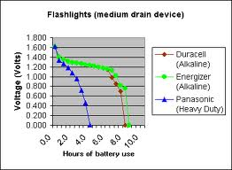

Διδακτικά μέσα
Κείμενα
Ήχοι
Οπτικά μέσα
  Εικόνες/ κινούμενες εικόνες
  γραφήματα
Βίντεο
Αντικείμενα
Άνθρωποι
Μετάδοσης πληροφορίας/υπάρχουσας γνώσης
Έμφαση στο «αποτέλεσμα»

Slide 16
Πολυμέσα
  Η δυνατότητα του υπολογιστή (και της υπολογιστικής εφαρμογής) να διαχειρίζεται πολλά κανάλια αισθητής επικοινωνίας με το χρήστη, όπως σύμβολα (π.χ. κείμενα), ήχος, εικόνα και κινούμενη εικόνα, video
  Ο συνδυασμός διαφορετικών μέσων (κείμενο, εικόνες, ήχος, βίντεο) σε μια ενιαία εφαρμογή και παρουσίαση

Slide 17
Διδακτικό – εκπαιδευτικό υλικό
Βιβλίο
Διαφάνειες
Κατασκευές
Εκπαιδευτικό λογισμικό

Slide 18

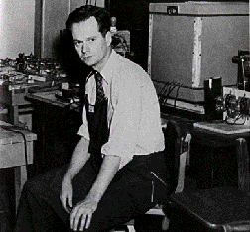
Συμπεριφορισμός
Μάθηση: τροποποίηση της εξωτερικά παρατηρούμενης συμπεριφοράς
Στόχος της διδασκαλίας: η επίτευξη της επιθυμητής συμπεριφοράς
Βασικοί εκπρόσωποι
Pavlov Skinner

Slide 19
Αρχές του συμπεριφορισμού
δεν υπάρχει δυνατότητα πρόσβασης στις νοητικές καταστάσεις των υποκειμένων
  δεν υπάρχει ενδιαφέρον για την εσωτερική (τη νοητική) λειτουργία των υποκειμένων
  τα «πιστεύω», οι προσδοκίες, οι προθέσεις όπως και τα κίνητρα δεν είναι παρατηρήσιμα
το μόνο που προέχει είναι η περιγραφή της συμπεριφοράς και όχι η εξήγησή της
υπάρχουν γενικοί νόμοι που διέπουν την ανθρώπινη συμπεριφορά

Slide 20
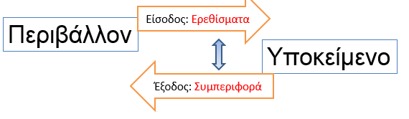
Βασικός νόμος του συμπεριφορισμού
Μοντέλο Stimuli – Response
Το υποκείμενο μέσω εξάσκησης δημιουργεί συνδέσεις ανάμεσα στα εξωτερικά ερεθίσματα και τη συμπεριφορά του
Επιθυμητή συμπεριφορά: Θετική ενίσχυση
Μη επιθυμητική συμπεριφορά: Αρνητική ενίσχυση

Slide 21
Μάθηση στον συμπεριφορισμό: ερεθίσματα – αντιδράσεις
Η μάθηση είναι ζήτημα δημιουργίας συνδέσεων μεταξύ των ερεθισμάτων και των αντιδράσεων
Εστιάζει την προσοχή στην ανάλυση των χαρακτηριστικών εισόδου – εξόδου της ανθρώπινης συμπεριφοράς
Για να αντιληφθούμε την πολυπλοκότητα των συμπεριφορών πρέπει να τις κατατμήσουμε σε στοιχειώδεις μονάδες

Slide 22
Ενίσχυση της επιθυμητής συμπεριφοράς
Η ενίσχυση της ενεργούς συμπεριφοράς έχει μεγαλύτερες πιθανότητες επανάληψης
  θετικοί και αρνητικοί ενισχυτές: επιβράβευση και «τιμωρία»
Κύρια ενασχόληση των συμπεριφοριστών
  Η μελέτη των αλλαγών στην εμφανή συμπεριφορά του υποκειμένου σε σχέση με την κατάλληλη οργάνωση του περιβάλλοντος της μάθησης

Slide 23
Αρχές της συμπεριφοριστικής μάθησης
Σύμφωνα με τον B.F. Skinner η επιτυχής διδασκαλία και μάθηση απαιτούν
ενεργή συμμετοχή του παιδιού
δόμηση της διδακτέας ύλης σε σύντομες διδακτικές ενότητες,
βαθμωτή πρόοδο της διδασκόμενης ύλης σύμφωνα με τους ρυθμούς του μαθητή (προσαρμογή),
άμεση επαλήθευση της απάντησης του μαθητή,
  ενίσχυση της σωστής απάντησης στην τιθέμενη ερώτηση,
  Αρνητική ενίσχυση της λάθους απάντησης και παροχή επεξηγήσεων

Slide 24
Επίδραση του Συμπεριφορισμού
έδρασε καταλυτικά
  στις γενικότερες απόψεις για τη διδασκαλία και τη μάθηση:
    έμφαση στην εξατομίκευση της διδασκαλίας και στους προσωπικούς ρυθμούς του μαθητή
    προσπάθεια να ληφθεί υπόψη η προηγούμενη συμπεριφορά
  στο σχεδιασμό αναλυτικών προγραμμάτων και αντίστοιχου εκπαιδευτικού υλικού
οδήγησε
  Στην προγραμματισμένη διδασκαλία
  Στα διδακτικά συστήματα με υπολογιστή

Slide 25
Εφαρμογές του συμπεριφορισμού στη διδασκαλία
Προσπάθεια για μηχανοποίηση της εκπαίδευσης
Προγραμματισμένη Διδασκαλία
  Δημιουργία διδακτικών μηχανών & προγραμματισμένων βιβλίων
Εκπαιδευτικό λογισμικό
  Δημιουργία διδακτικού εκπαιδευτικού λογισμικού (συστήματα καθοδήγησης & συστήματα εξάσκησης και πρακτικής)

Slide 26
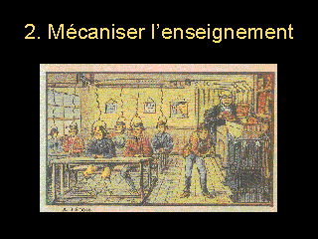
Μηχανοποίηση της εκπαίδευσης
Σχήμα των αρχών του 20^{ου} αιώνα για την εφαρμογή τεχνολογιών στην εκπαίδευση

Slide 27
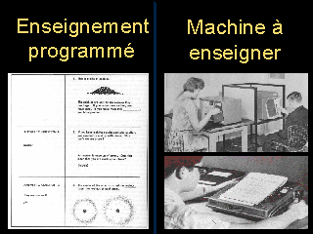
«Παλιές» Τεχνολογίες στην Εκπαίδευση
Προγραμματισμένο βιβλίο
Διδακτική μηχανή

Slide 28
Προγραμματισμένη διδασκαλία
Σχεδιασμένη διδασκαλία (ένα είδος διδακτικής στρατηγικής)
  που παρουσιάζει την πληροφορία με σειριακό (γραμμικό) τρόπο και μικρά βήματα καθένα από τα οποία απαιτεί μία απάντηση από το μαθητή.
Χρησιμοποιεί διδακτικές μηχανές ή προγραμματισμένα βιβλία
Βασική ιδέα: η εξατομίκευση της διδασκαλίας
Ψυχολογική θεωρία: Σχολή της συμπεριφοράς ή συμπεριφορισμός

Slide 29
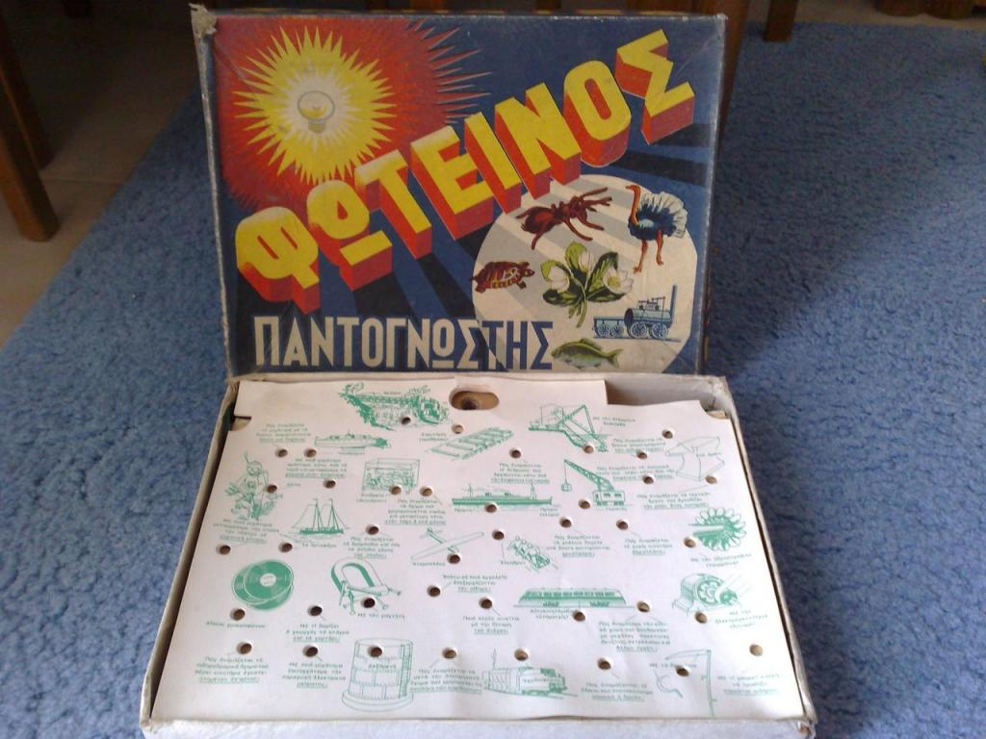
Φωτεινός Παντογνώστης παράδειγμα διδακτικής μηχανής

Slide 30
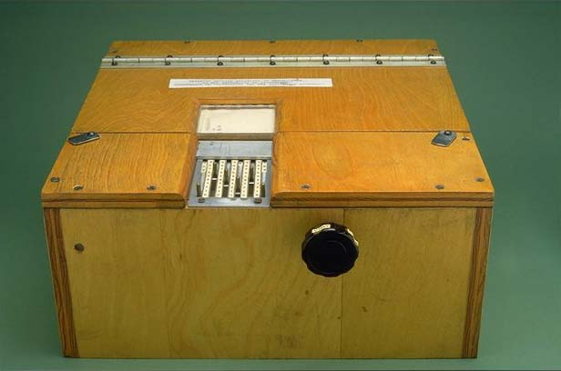
Διδακτικές μηχανές (1)
Ο πρόγονος των υπολογιστών στην εκπαίδευση
Ειδικές τεχνολογίες και αντίστοιχες συσκευές με αποκλειστική εφαρμογή στη διδασκαλία και τη μάθηση.
Παράδειγμα: Μηχανή για τη διδασκαλία της αριθμητικής

Slide 31
Διδακτικές μηχανές (2)
Δημιούργημα της σχολής της συμπεριφοράς ή συμπεριφορισμού
Βασικός εκπρόσωπος ο ψυχολόγος Skinner
Πρόδρομος των εργασιών αυτών οι θέσεις του Pavlov

Slide 32
Διδακτικές μηχανές (3)
Οι διδακτικές μηχανές
  Υπήρξαν ουσιαστικά η πρώτη αμιγής εφαρμογή της εκπαιδευτικής τεχνολογίας.
  Αναπτύχθηκαν στα πλαίσια του εκπαιδευτικού κινήματος που χρησιμοποιεί ως κύρια διδακτική στρατηγική την προγραμματισμένη διδασκαλία (programmed instruction).

Slide 33
Προγραμματισμένο βιβλίο / διδακτική μηχανή (1)
1. Εισαγωγική ενότητα
2. Παρουσίαση πληροφορίας
3. Ερώτηση (σύστημα) & Απάντηση (χρήστης)
6. Τέλος ενότητας
5. Ανατροφοδότηση ή πρόσθετες πληροφορίες
4. Έλεγχος απάντησης

Slide 34
Προγραμματισμένο βιβλίο / διδακτική μηχανή (2)
Αν η απάντηση είναι σωστή τότε ο μαθητής ενισχύεται (θετική επιβράβευση) και προχωρά στο επόμενο βήμα,
  διαφορετικά ο μαθητής λαμβάνει ένα μήνυμα λάθους (αρνητική «επιβράβευση») και επαναλαμβάνει το αντίστοιχο τμήμα της διδακτέας ύλης.
  Το προγραμματισμένο διδακτικό βιβλίο ή η διδακτική μηχανή αναλαμβάνει το ρόλο του δασκάλου και η καθιερωμένη σχέση «μαθητή-δάσκαλου» ανατρέπεται.

Slide 35
Εξατομίκευση της διδασκαλίας
η χρήση των διδακτικών μηχανών εστιάζεται στην εξατομίκευση της διδασκαλίας
  που βασίζεται στους προσωπικούς ρυθμούς του μαθητή.
Παράλληλα, γίνονται προσπάθειες να ληφθεί υπόψη και η προηγούμενη συμπεριφορά του μαθητή
  ανάλογα με τις απαντήσεις που έχει δώσει στις ερωτήσεις του συστήματος.
Δυσεπίλυτο πρόβλημα
  Αντιμετωπίζεται συνήθως επιτυχώς από τον εκπαιδευτικό αλλά ανεπιτυχώς από τη μηχανή

Slide 36
Πληροφορία: γραμμική οργάνωση ή οργάνωση με διακλαδώσεις;
Οι διδακτικές μηχανές του B. Skinner ακολουθούν γραμμική οργάνωση της πληροφορίας
  Η πρωτεύουσα της Ελλάδας είναι η Αθήνα:
  Σωστό
  Λάθος
Οι διδακτικές μηχανές του Crowder ακολουθούν διακλαδωτή (ή με πολλαπλές επιλογές) οργάνωση της πληροφορίας
  Η Ελλάδα έχει πρωτεύουσα:
  Αθήνα
  Σπάρτη
  Ναύπλιο
  Παρίσι
Αν η απάντηση είναι ορθή συνεχίζεται η μαθησιακή
διαδρομή διαφορετικά δίνονται επιπλέον πληροφορίες
Ανάλογα με την απάντηση ακολουθείται
άλλη μαθησιακή διαδρομή

Slide 37
Ομοιότητες και διαφορές
Ξεκάθαρη σχέση ανάμεσα στην απάντηση του μαθητή και στο μαθησιακό υλικό ή τη διορθωτική ενίσχυση που θα παρουσιαστεί
Δυνατότητα πραγματοποίησης εξατομικευμένων ρυθμίσεων κατά τη μάθηση
Δύο αντιλήψεις για το «λάθος»
  Η μέθοδος του Skinner πιστεύει ότι το πρόγραμμα πρέπει να είναι κατασκευασμένο με τέτοιο τρόπο ώστε να αποφεύγονται τα λάθη από τη μεριά του μαθητή
  η μέθοδος του Crowder πιστεύει ότι όταν ο μαθητής κάνει λάθος πρέπει να του παρέχονται περαιτέρω επεξηγήσεις ανάλογα με το λάθος

Slide 38
Σύγχρονη εκδοχή του συμπεριφορισμού
Διδασκαλία με τη βοήθεια Υπολογιστή
Λογισμικά «κλειστού» τύπου
  Συστήματα καθοδήγησης και διδασκαλίας (με μορφή ηλεκτρονικού βιβλίου)
  Συστήματα εξάσκησης και πρακτικής (συνήθως με μορφή τεστ)
  Εκπαιδευτικά παιγνίδια πολυμέσων
Το μοντέλο του Διδακτικού Σχεδιασμού (Instructional Design) του Gagné

Slide 39
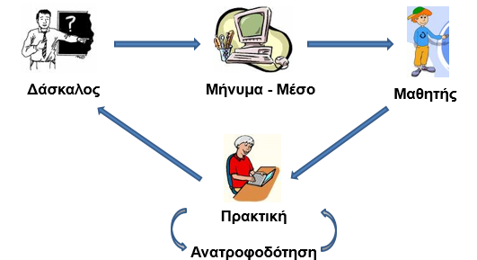
Διδακτικός σχεδιασμός
Βασίζεται στη θεωρία του γνωστικού ψυχολόγου Gagné
Συνδυάζει συμπεριφορισμό και θεωρία της επικοινωνίας

Slide 40
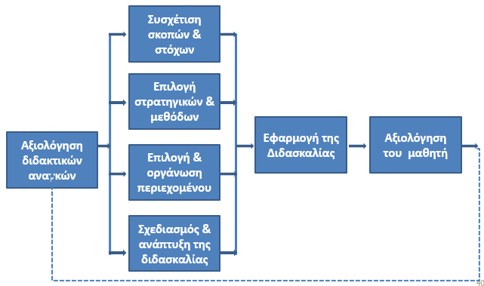
Στάδια διδακτικού σχεδιασμού

Slide 41
Πως λειτουργεί ένα λογισμικό κλειστού τύπου;
2. Παρουσίαση πληροφορίας (κείμενο, ήχος, εικόνες, βίντεο)
3. Ερώτηση πάνω στην πληροφορία (λογισμικό) & Απάντηση (μαθητής)
1. Εισαγωγική ενότητα
6. Τέλος ενότητας
5. Ανάδραση από το λογισμικό (θετική ή αρνητική) ή πρόσθετες πληροφορίες
4. Έλεγχος απάντησης (λογισμικό)

Slide 42
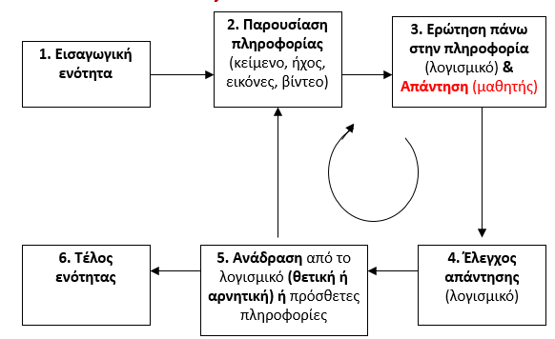
Πως λειτουργεί ένα λογισμικό κλειστού τύπου;

Slide 43
Κλασική ή μετωπική διδασκαλία
Α. Εισαγωγική ενότητα με παρουσίαση του σκοπού και των στόχων του μαθήματος καθώς και πιθανή σύνδεση με τα προηγούμενα μαθήματα
Β. Παρουσίαση μίας πληροφορίας, ενός γεγονότος ή μιας έννοιας (που αφορά σε συγκεκριμένο περιεχόμενο με σαφείς διδακτικούς στόχους) δομημένων κάτω από το πρίσμα συγκεκριμένων αρχών
Γ. Ερώτηση ή ερωτήσεις πάνω στις παρεχόμενες πληροφορίες, γεγονότα ή έννοιες.
Δ. Απαίτηση για απάντηση (στην τιθέμενη ερώτηση) από το μαθητή και υποχρέωσή του να χρησιμοποιήσει τις πληροφορίες που έχουν δοθεί στο μάθημα όταν απαντά σε ανάλογες ερωτήσεις.
Ε. Εκτίμηση και αξιολόγηση (της απάντησης του μαθητή με βάση τους διδακτικούς στόχους) και λήψη αποφάσεων αναφορικά με την ποιότητα των παρεχόμενων απαντήσεων.
ΣΤ. Κλείσιμο της ενότητας.

Slide 44
Λογισμικά «κλειστού» τύπου (1)
Συστήματα εξάσκησης και διδασκαλίας με τη βοήθεια υπολογιστή ή καθοδηγούμενης από υπολογιστή διδασκαλίας
Θεωρία μάθησης: Συμπεριφορισμός
Διδακτικό μοντέλο: η γνώση μεταδίδεται
Ο υπολογιστής υποκαθιστά πλήρως ή εν μέρει το δάσκαλο
Το λογισμικό επιβραβεύει θετικά ή αρνητικά το μαθητή

Slide 45
Λογισμικά «κλειστού» τύπου (2)
Εκπαιδευτικά λογισμικά που αναλαμβάνουν εν μέρει ή εξ ολοκλήρου
  την παροχή πληροφοριών,
  τη διδασκαλία των εννοιών
  και συνεπώς όλη την προσέγγιση της διδακτέας ύλης σε ένα συγκεκριμένο γνωστικό αντικείμενο.
Εμπεριέχουν, ως εγγενές τμήμα τους,
  μια διαδικασία αξιολόγησης των γνώσεων και των δεξιοτήτων που αποκτήθηκαν από τους μαθητές μετά το πέρας της χρησιμοποίησής τους
  θετική ή αρνητική επιβράβευση για το αποτέλεσμα

Slide 46
Κατηγορίες λογισμικών «κλειστού» τύπου
Λογισμικό Καθοδήγησης ή Διδασκαλίας
  Πλήρες σύστημα με παροχή πληροφοριών και γνώσεων και πρακτική εξάσκηση για την αξιολόγηση αυτών των γνώσεων
    Π.χ. ηλεκτρονικό βιβλίο με θεωρία και ερωτήσεις πάνω στη θεωρία
Λογισμικό Εξάσκησης και Πρακτικής
  Περιέχει μόνο το μέρος της διαδικασίας αξιολόγησης των γνώσεων και των δεξιοτήτων
    π.χ. τεστ γνώσεων με ερωτήσεις σωστού/λάθους, συμπλήρωσης ή πολλαπλής επιλογής
Λογισμικό παρουσίασης με πολυμέσα
  Παρουσιάσεις για υποστήριξη της διδασκαλίας με χρήση πολλαπλών μέσων

Slide 47
Κατηγορίες συμπεριφοριστικών λογισμικών & κύριοι εκπρόσωποι

Slide 48
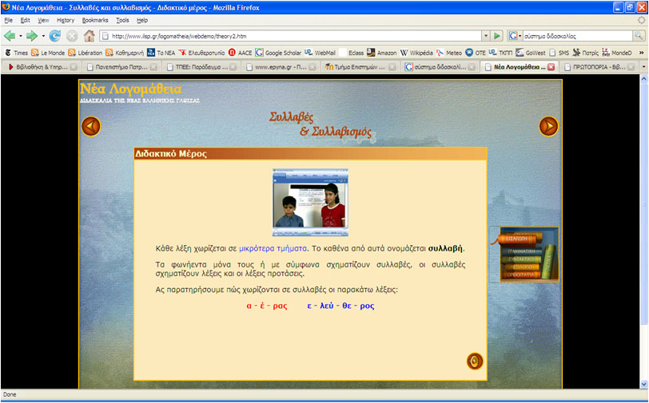
Παράδειγμα λογισμικού καθοδήγησης ή διδασκαλίας

Slide 49
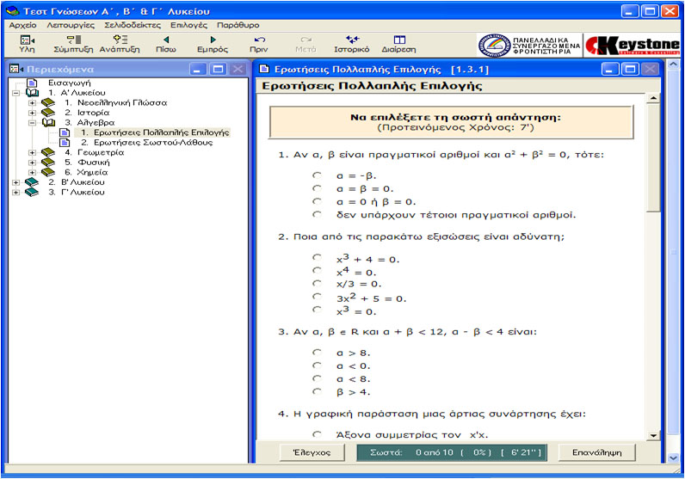
Παράδειγμα λογισμικού άσκησης & πρακτικής

Slide 50
Παράδειγμα λογισμικού παρουσίασης

Slide 51
Η συμβολή του συμπεριφορισμού στο σχεδιασμό εφαρμογών ΤΠΕ (1)
Τα συμπεριφοριστικά συστήματα ήταν η πρώτη μεγάλη προσπάθεια εφαρμογής των υπολογιστών στην εκπαίδευση
  Τελευταία οι συμπεριφοριστικές προσεγγίσεις δεν είναι στο προσκήνιο της ερευνητικής δραστηριότητας
Πολλές αρχές του πλαισίου αυτού εξακολουθούν να έχουν ισχύ και εγκυρότητα
  Εξατομίκευση της μάθησης
  Προσωπικός ρυθμός του μαθητή
  Ανατροφοδότηση
  Αξιολόγηση της επίδοσης του μαθητή
Η χρήση συμπεριφοριστικών λογισμικών είναι σκόπιμη και ωφέλιμη σε πολλές πτυχές της εκπαιδευτικής διαδικασίας, κυρίως όταν συνδυάζεται και με άλλου τύπου λογισμικά

Slide 52
Η συμβολή του συμπεριφορισμού στο σχεδιασμό εφαρμογών ΤΠΕ (2)
Ενεργή και διαρκής συμμετοχή του μαθητή κατά τη διαδικασία της μάθησης.
Κατανόηση του ρόλου της γρήγορης και διορθωτικής (εάν αυτό απαιτείται) ανατροφοδότησης σε κάθε ενέργεια του μαθητή.
Ανάδειξη της σημασίας για μάθηση μέσω εξάσκησης και πρακτικής.
Μελέτη των αντικειμενικών συνθηκών μέσα στις οποίες λαμβάνει χώρα η διδακτική και μαθησιακή διαδικασία.
Καθορισμός ξεκάθαρου και λειτουργικού ορισμού των ακολουθούμενων διδακτικών στρατηγικών και των προς επίτευξη διδακτικών στόχων καθώς και της αξιολόγησής τους.
Έμφαση στην εστίαση πάνω στα (έκδηλα) μαθησιακά αποτελέσματα, τα οποία συνηγορούν για την αποτελεσματικότητα της διδακτικής στρατηγικής.

Slide 53
Μορφές και τρόποι χρήσης συμπεριφοριστικών λογισμικών
Τα συμπεριφοριστικά λογισμικά χρησιμοποιούνται
  για παροχή εποπτικής διδασκαλίας
  Σε ειδικές περιπτώσεις κατάρτισης στη χρήση συστημάτων ή εργαλείων
  για εμπέδωση χαμηλού επιπέδου γνώσεων και δεξιοτήτων
  για αξιολόγηση και προσωπική εργασία των μαθητών
  στην προσχολική και την πρώτη σχολική ηλικία
  στην ειδική αγωγή

Slide 54
Γενικές προδιαγραφές συμπεριφοριστικών λογισμικών
Προσέλκυση προσοχής, πληροφόρηση για τους στόχους & παροχή κινήτρων στο μαθητή
Διέγερση και ανάκληση πρότερων γνώσεων
Παρουσίαση και οργάνωση των πληροφοριών ή το περιεχόμενο της εξάσκησης με διακριτά χαρακτηριστικά
Ερωτήσεις που θέτει και απαντήσεις που επιδέχεται το σύστημα
Παροχή ανατροφοδότησης και τις πρόσθετες πληροφορίες
Τέλος ενότητας (ανάπτυξη μνήμης – μεταφορά μάθησης)

Slide 55
Παροχή κινήτρων στο μαθητή (1)
Το σύστημα φροντίζει για την παροχή κινήτρων στο μαθητή και δίνει έμφαση στην εσωτερική παρότρυνση όταν αυτό είναι δυνατόν.
Η παρότρυνση είναι σε γενικό επίπεδο (να σχετίζεται δηλαδή με στρατηγικές) ή σε συγκεκριμένο επίπεδο (να σχετίζεται με τα χαρακτηριστικά του μαθήματος).
Το σύστημα εστιάζει στη διέγερση και την ανάκληση πρότερων γνώσεων.
Το σύστημα (όταν αυτό είναι δυνατόν) έχει παιγνιώδη μορφή και ενθαρρύνει την άμιλλα με τους άλλους και τον συναγωνισμό με τον εαυτό, με τους άλλους ή με τον υπολογιστή.

Slide 56
Παροχή κινήτρων στο μαθητή (2)
Το σύστημα μεριμνεί για την παρουσίαση ερεθισμάτων με διακριτά χαρακτηριστικά, παρέχει ένα κατάλληλο επίπεδο «προκλήσεων» και αφυπνίζει και διατηρεί την περιέργεια.
Το σύστημα, όταν περιέχει επίπεδα δυσκολίας, επιτρέπει στους χρήστες να αλλάζουν εύκολα επίπεδο και δραστηριότητες.
Το σύστημα επιτρέπει στους χρήστες να εργάζονται ανεξάρτητα και να μην χρειάζονται υποστήριξη (εκτός ίσως από τις αρχικές δραστηριότητες).

Slide 57
Παρουσίαση & οργάνωση πληροφοριών ή περιεχομένου της εξάσκησης (1)
Το σύστημα (όταν πρόκειται για σύστημα διδασκαλίας ή καθοδήγησης) διαθέτει έναν προέλεγχο στην εισαγωγική ενότητα ώστε να εξακριβώνει εάν είναι κατάλληλο για τον μαθητή.
Το σύστημα (όταν πρόκειται για σύστημα εξάσκησης και πρακτικής) εστιάζει στη δεξιότητα που επιδιώκεται να αποκτηθεί και εμπεριέχει ένα σχετικό εύρος από επίπεδα δυσκολίας που να καλύπτει το σύνολο των μαθητών.
Το σύστημα στοχεύει στην προσέλκυση προσοχής και στην πληροφόρηση για τους στόχους του μαθήματος.
Το σύστημα χρησιμοποιεί κατάλληλες μορφές παρουσίασης (π.χ. κείμενα, ήχος, εικόνες, βίντεο), τα κείμενα είναι λακωνικά, σαφή, καλά μορφοποιημένα και σε κατάλληλο επίπεδο ανάγνωσης, ενώ τα γραφικά και τα βίντεο χρησιμοποιούνται για τις σημαντικές πληροφορίες.

Slide 58
Παρουσίαση & οργάνωση πληροφοριών ή περιεχομένου της εξάσκησης (2)
Το σύστημα στοχεύει στην παροχή καθοδήγησης στη μάθηση.
Το σύστημα οργανώνει τις πληροφορίες με ιεραρχικό τρόπο ή βασίζεται σε διακριτά επίπεδα δυσκολίας.
Το σύστημα αποφεύγει την απλή γραμμική οργάνωση της πληροφορίας και την δομεί με διακλαδώσεις ανάλογα με την επίδοση.
Το σύστημα επιτρέπει τον έλεγχο της κίνησης στον χρήστη ώστε να μπορεί να πηγαίνει μπροστά, πίσω, στην αρχή, του παρέχει δυνατότητα επανεκκίνησης μίας διαδικασίας και προσφέρει δυνατότητα επιλογής και ελέγχου της σειράς στους «έμπειρους» χρήστες.

Slide 59
Ερωτήσεις που θέτει & απαντήσεις που επιδέχεται το σύστημα
Το σύστημα θέτει συχνά ερωτήσεις και ιδιαιτέρως ερωτήσεις κατανόησης και οι ερωτήσεις αφορούν σημαντικές πληροφορίες.
Το σύστημα επιτρέπει περισσότερες από μία προσπάθειες για να απαντήσει κάποιος σε μία ερώτηση.
Η έμφαση του συστήματος δίνεται στην ενεργό και στη διαρκή συμμετοχή του μαθητή κατά τη διαδικασία της μάθησης, στην ενίσχυση της επιθυμητής συμπεριφοράς και στην αποθάρρυνση της μη επιθυμητής συμπεριφοράς.

Slide 60
Παροχή ανατροφοδότησης και πρόσθετες πληροφορίες (1)
Το σύστημα παρέχει κατάλληλους τρόπους ανατροφοδότησης, όπως ανατροφοδότηση με κινούμενη εικόνα ή ήχο καθώς και πιο σύνθετους τρόπους ανατροφοδότησης, όπως μέσω υποδείξεων, επεξηγήσεων και αλληλεπιδραστικής υποστήριξης ή καθοδήγησης.
Το σύστημα εστιάζει στην κατανόηση του ρόλου της γρήγορης και διορθωτικής (εάν αυτό απαιτείται) ανάδρασης σε κάθε ενέργεια του μαθητή και δίνει σύντομη έγκριση όταν η απάντηση είναι σωστή.
Το σύστημα εστιάζει στην παροχή πληροφοριακής ανατροφοδότησης, όταν η απάντηση είναι πετυχημένη.
Το σύστημα επιτρέπει και άλλη απάντηση όταν η αρχική είναι εσφαλμένη, δίνοντας διορθωτική ανατροφοδότηση.
  Πρόκειται για πολύ σημαντική προδιαγραφή, αφού η επιλογή της κατάλληλης διορθωτικής ανατροφοδότησης συνιστά ουσιαστικό στοιχείο για τη συνέχιση της διαδικασίας. Είναι σκόπιμο η ανατροφοδότηση αυτή να προέρχεται από μια εκ των προτέρων ανάλυση των δυνατών σφαλμάτων των μαθητών.

Slide 61
Παροχή ανατροφοδότησης και πρόσθετες πληροφορίες (2)
Το σύστημα παρέχει διορθωτική αντιμετώπιση για κακές επιδόσεις κατ’ επανάληψη. Αυτό μπορεί να είναι, για παράδειγμα, μία σύσταση για περαιτέρω μελέτη ή μελέτη από την αρχή.
Το σύστημα παρέχει πληροφορίες για την πρόοδο του μαθητή αλλά και άλλες πληροφορίες, όπως τον χρόνο ενασχόλησης με κάθε ενότητα, δραστηριότητα ή άσκηση, κλπ.
Το σύστημα στοχεύει στην ανάδειξη της σημασίας για μάθηση μέσω εξάσκησης και πρακτικής καθώς και της ανάγκης για διαφοροποίηση των παραγόμενων της μαθησιακής διαδικασίας ανάλογα με τον τύπο και την πολυπλοκότητά τους.
Το σύστημα ευνοεί τη μελέτη των αντικειμενικών συνθηκών μέσα στις οποίες λαμβάνει χώρα η διδακτική και μαθησιακή διαδικασία,
Το σύστημα δίνει έμφαση στην εστίαση πάνω στα (έκδηλα) μαθησιακά αποτελέσματα, τα οποία συνηγορούν για την αποτελεσματικότητα της διδακτικής στρατηγικής.

Slide 62
Τέλος ενότητας – κλείσιμο (ανάπτυξη μνήμης – μεταφορά μάθησης)
Το σύστημα επιτρέπει προσωρινό τερματισμό ανάλογα με την επίδοση και μόνιμο τερματισμό που βασίζεται στην επίδοση του μαθητή.
Το σύστημα επιτρέπει την αποθήκευση των δεδομένων του χρήστη και την επανεμφάνισή τους στην επανεκκίνηση.
Το σύστημα προσφέρει εξαγωγή συμπερασμάτων και αποτελεσμάτων καθώς και αξιολόγηση συμπερασμάτων – αποτελεσμάτων.
Το σύστημα προσφέρει προοπτικές για την ανάπτυξη μνήμης και τη μεταφορά της μάθησης, τη δυνατότητα δηλαδή των γνώσεων που έχουν αποκτηθεί σε άλλα πλαίσια.

Slide 63
Γενικές κατηγορίες εκπαιδευτικού λογισμικού & Θεωρίες Μάθησης
Λογισμικά κλειστού τύπου
Λογισμικά ανοικτού τύπου

Slide 64
Σημειωματα

Slide 65
Σημείωμα Ιστορικού Εκδόσεων Έργου
Το παρόν έργο αποτελεί την έκδοση 1.0.
Έχουν προηγηθεί οι κάτωθι εκδόσεις:
-

Slide 66
Σημείωμα Αναφοράς
Copyright Πανεπιστήμιο Πατρών, Βασίλειος Κόμης. «Τεχνολογία τη Πληροφορίας και των Επικοινωνιών στην Εκπαίδευση: Θεωρίες Μάθησης και ΤΠΕ: Συμπεριφορισμός». Έκδοση: 1.0. Πάτρα, 2015.
Διαθέσιμο από τη δικτυακή διεύθυνση:
https://eclass.upatras.gr/courses/PN1400/

Slide 67
Σημείωμα Αδειοδότησης
Σημείωμα Αδειοδότησης Το παρόν υλικό διατίθεται με τους όρους της άδειας χρήσης Creative Commons Αναφορά, Μη Εμπορική Χρήση Παρόμοια Διανομή 4.0 [1] ή μεταγενέστερη, Διεθνής Έκδοση. Εξαιρούνται τα αυτοτελή έργα τρίτων π.χ. φωτογραφίες, διαγράμματα κ.λ.π., τα οποία εμπεριέχονται σε αυτό και τα οποία αναφέρονται μαζί με τους όρους χρήσης τους στο «Σημείωμα Χρήσης Έργων Τρίτων».
[1] http://creativecommons.org/licenses/by-nc-sa/4.0/
Ως Μη Εμπορική ορίζεται η χρήση:
• που δεν περιλαμβάνει άμεσο ή έμμεσο οικονομικό όφελος από την χρήση του έργου, για το διανομέα του έργου και αδειοδόχο
• που δεν περιλαμβάνει οικονομική συναλλαγή ως προϋπόθεση για τη χρήση ή πρόσβαση στο έργο
• που δεν προσπορίζει στο διανομέα του έργου και αδειοδόχο έμμεσο οικονομικό όφελος (π.χ. διαφημίσεις) από την προβολή του έργου σε διαδικτυακό τόπο
Ο δικαιούχος μπορεί να παρέχει στον αδειοδόχο ξεχωριστή άδεια να χρησιμοποιεί το έργο για εμπορική χρήση, εφόσον αυτό του ζητηθεί.

Slide 68
Τέλος 5^{ης} Ενότητας

